Slide 1

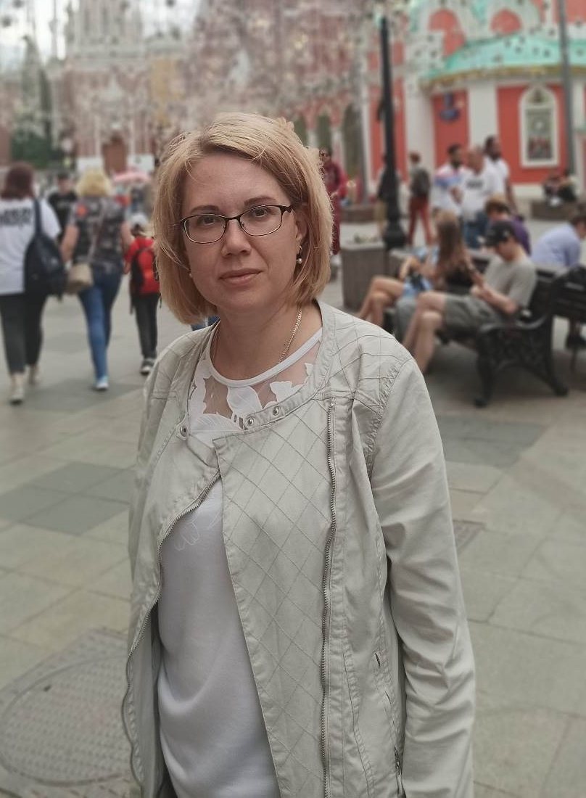
Министерство образования Республики Мордовия
Портфолио
Безбородовой Веры Ивановны воспитателя МДОУ «Детский сад №85 комбинированного вида»
Дата рождения: 27.12.1980г.
Профессиональное образование: МГПИ имени М.Е.Евсевьева, 2003г.
Специальность: «Педагогика и методика начального образования» с дополнительной специальностью «Музыкальное образование».
№ диплома и выдачи: ДВС 1157851 25 июня 2003г.
Общий трудовой стаж: 13 лет.
Стаж педагогической работы: 13 лет.
Стаж в данной организации: 13 лет.
Наличие квалификационной категории: первая квалификационная категория
Дата последней аттестации: 22.05.2019 год.

Slide 2
Инновационный педагогический опыт на тему:
«Использование фольклора в духовно – нравственном развитии дошкольников» представлена на сайте: https://ds85sar.schoolrm.ru
Оригинальность педагогического опыта составляет: 83,73%
Материал проверен на плагиат на сайте: https://antiplagiat.ru/

Slide 3
Участие в инновационной
(экспериментальной) деятельности

Slide 4
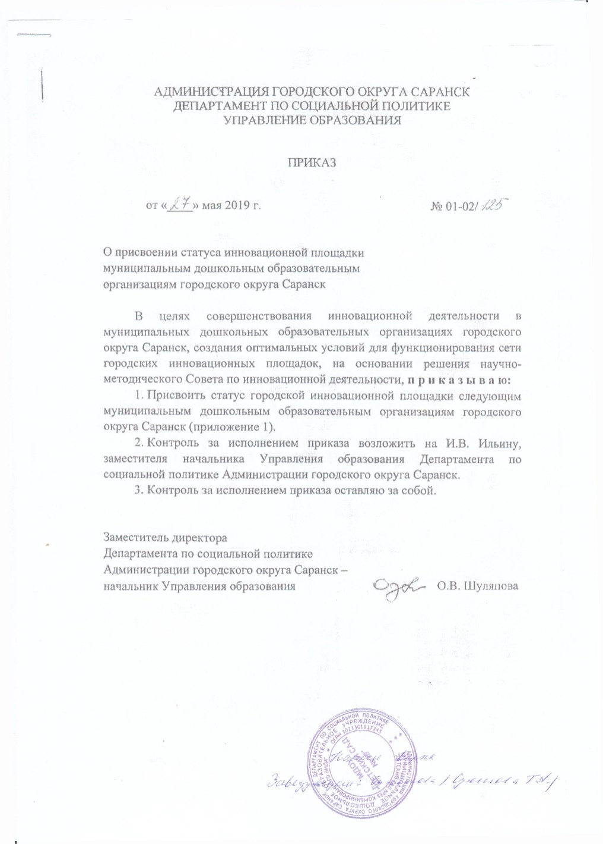
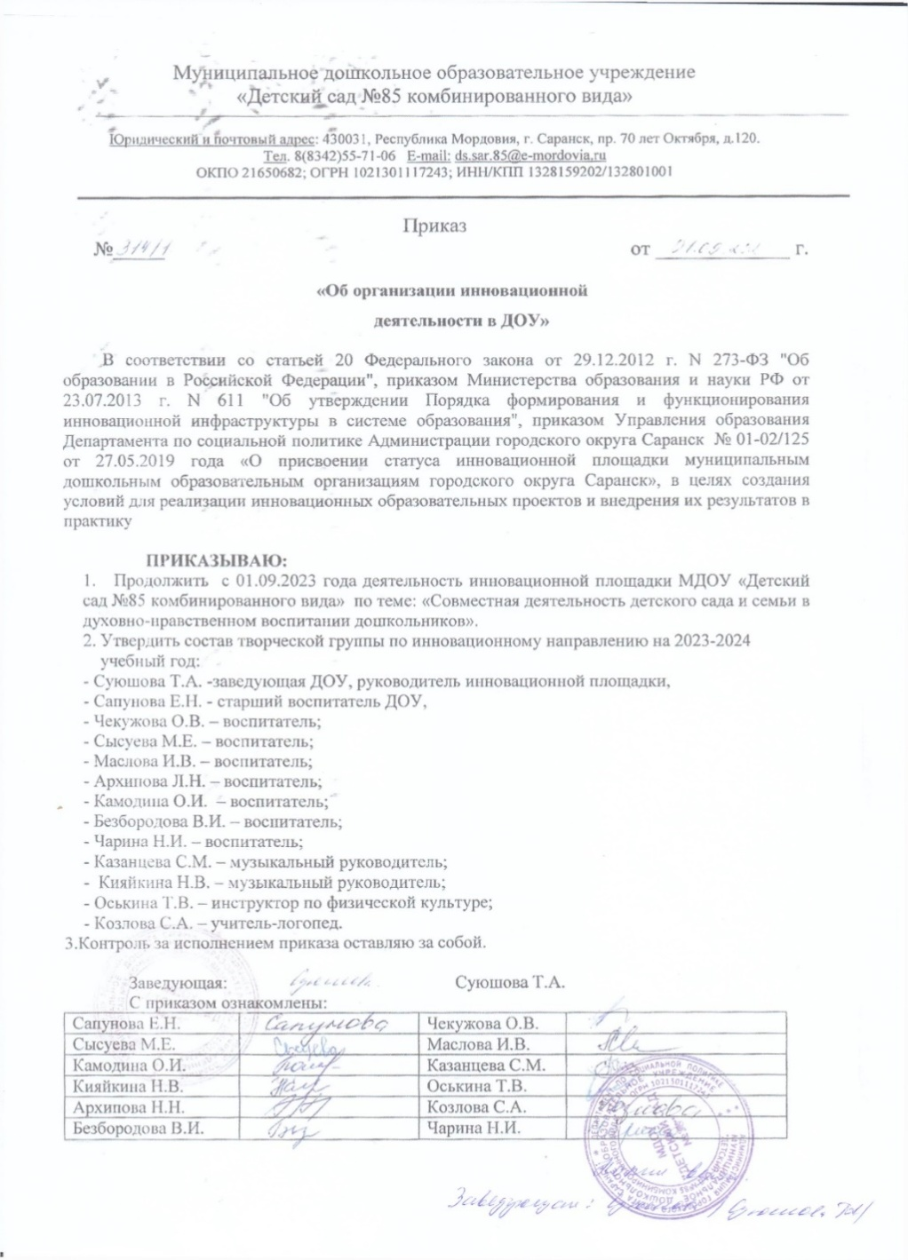

Slide 5
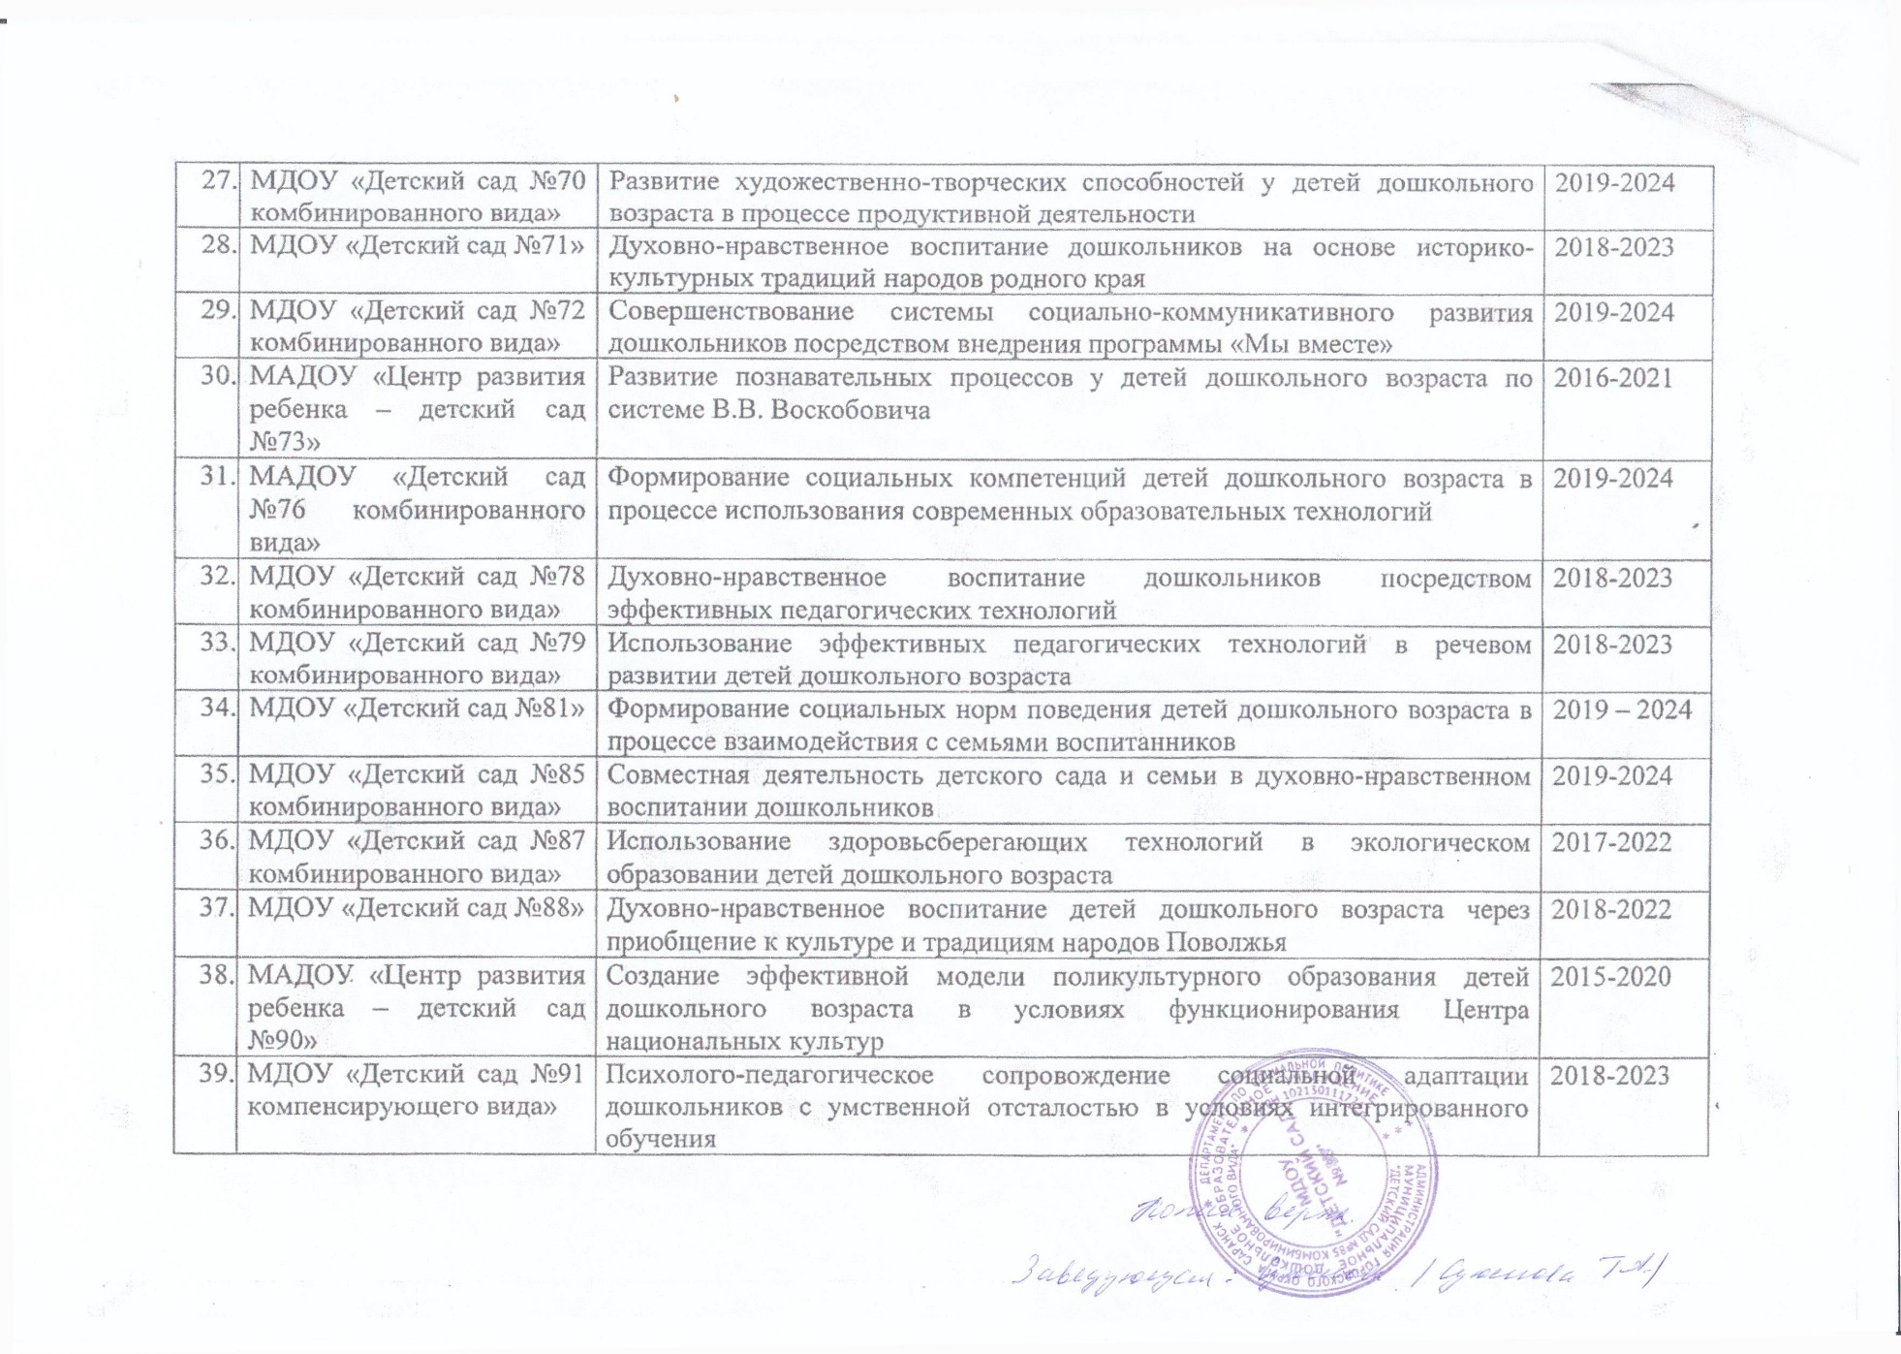

Slide 6
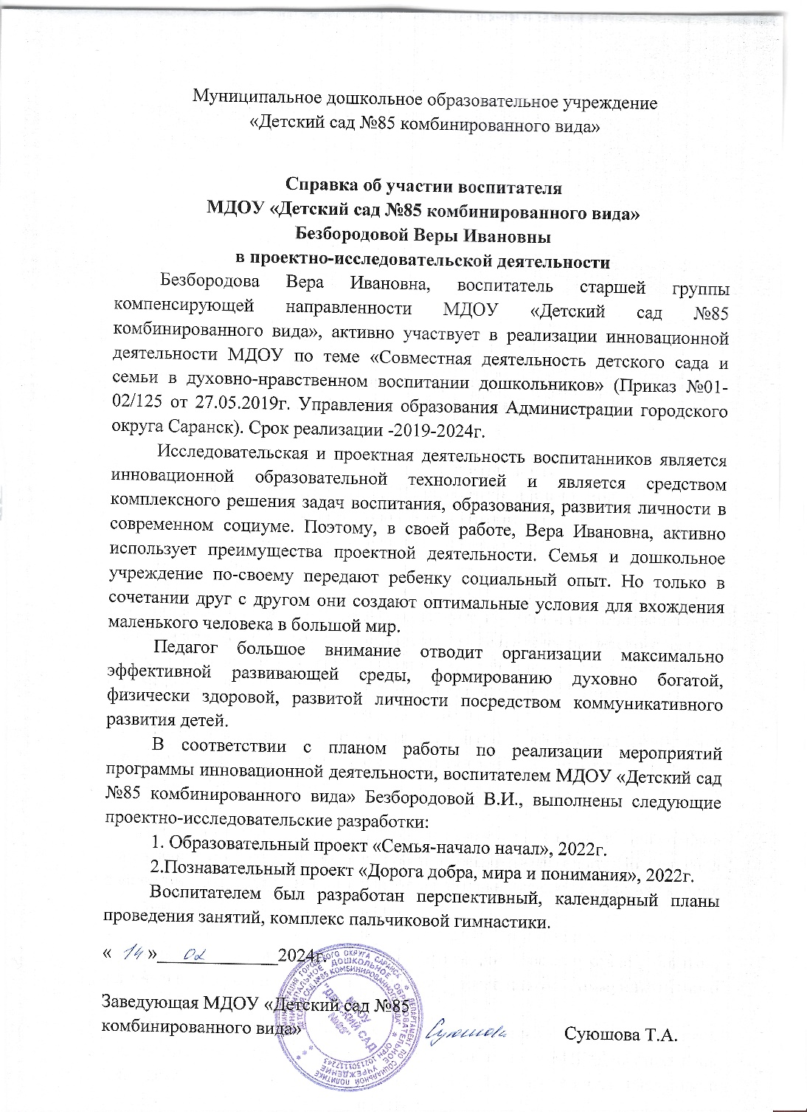

Slide 7
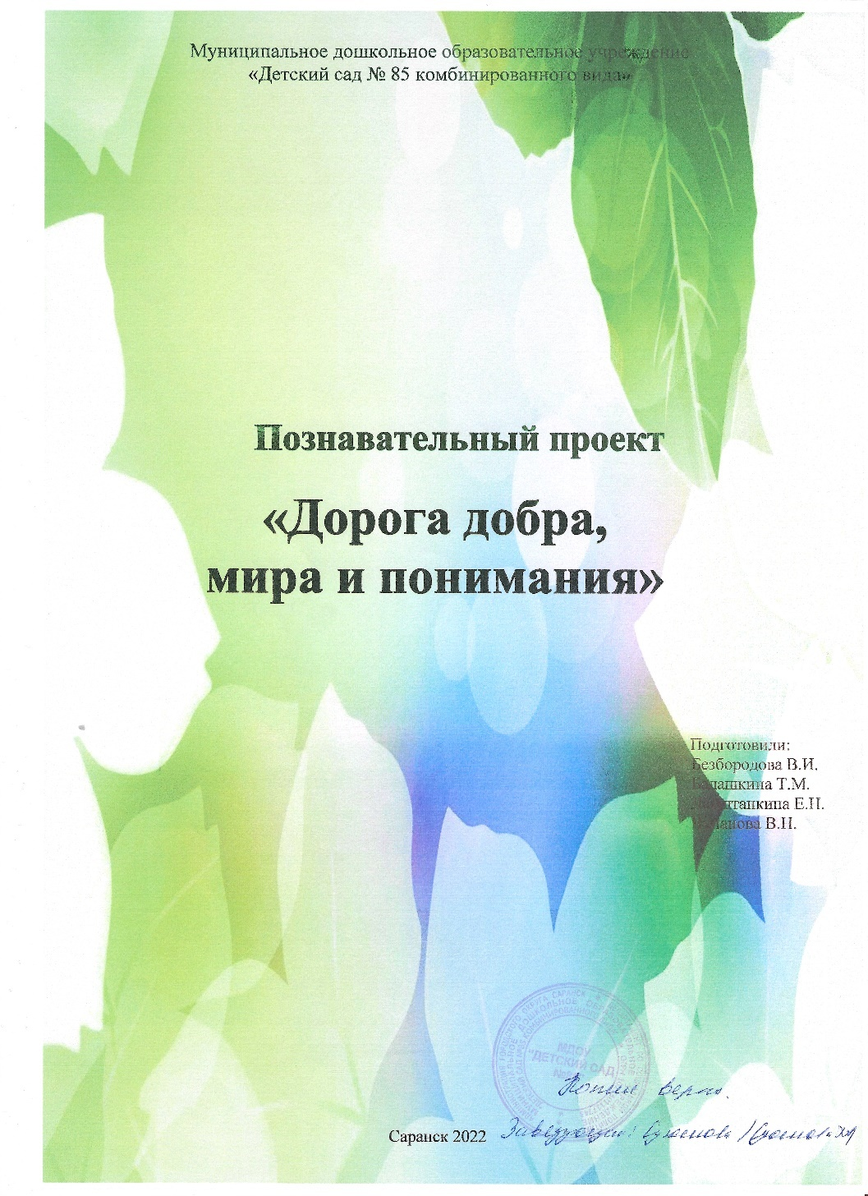
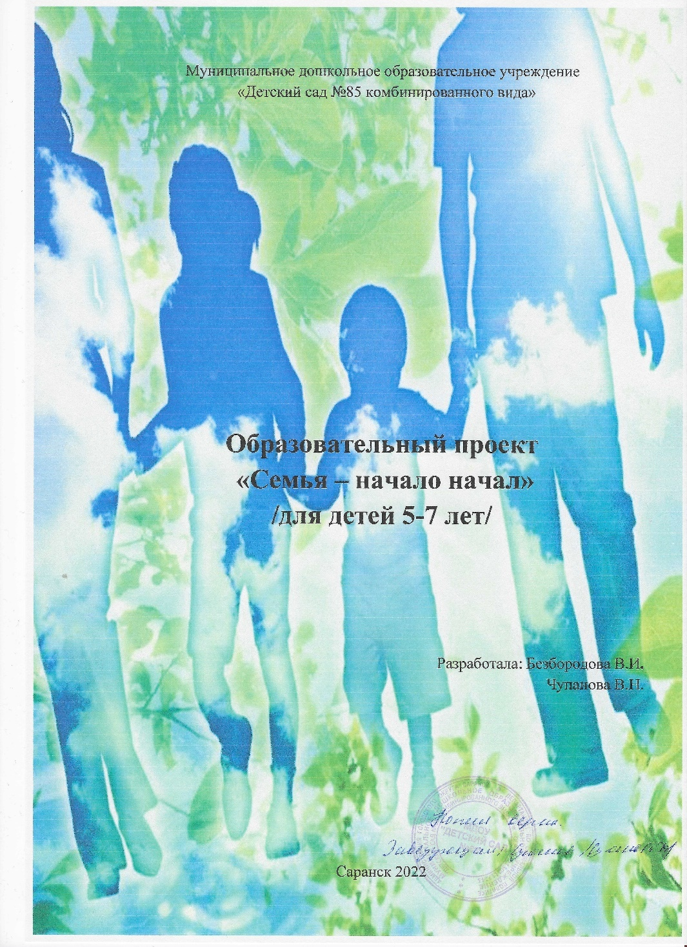

Slide 8
Наставничество

Slide 9
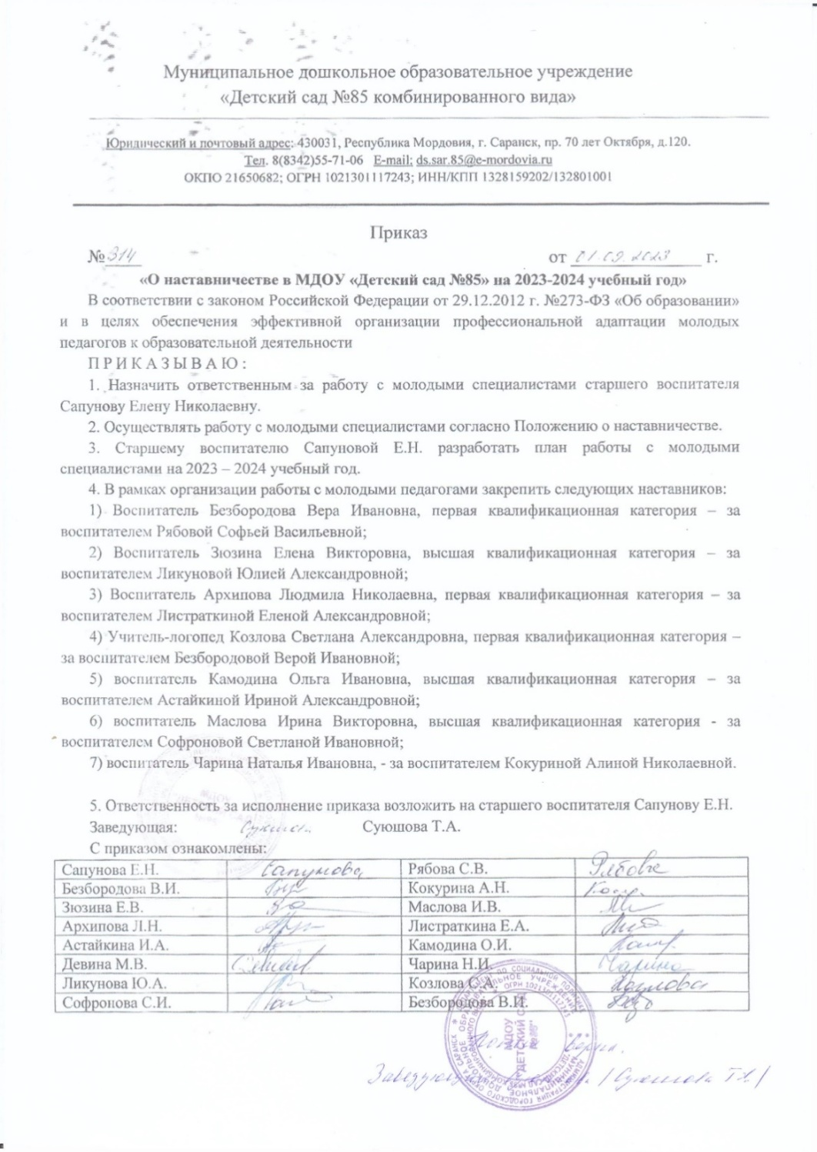
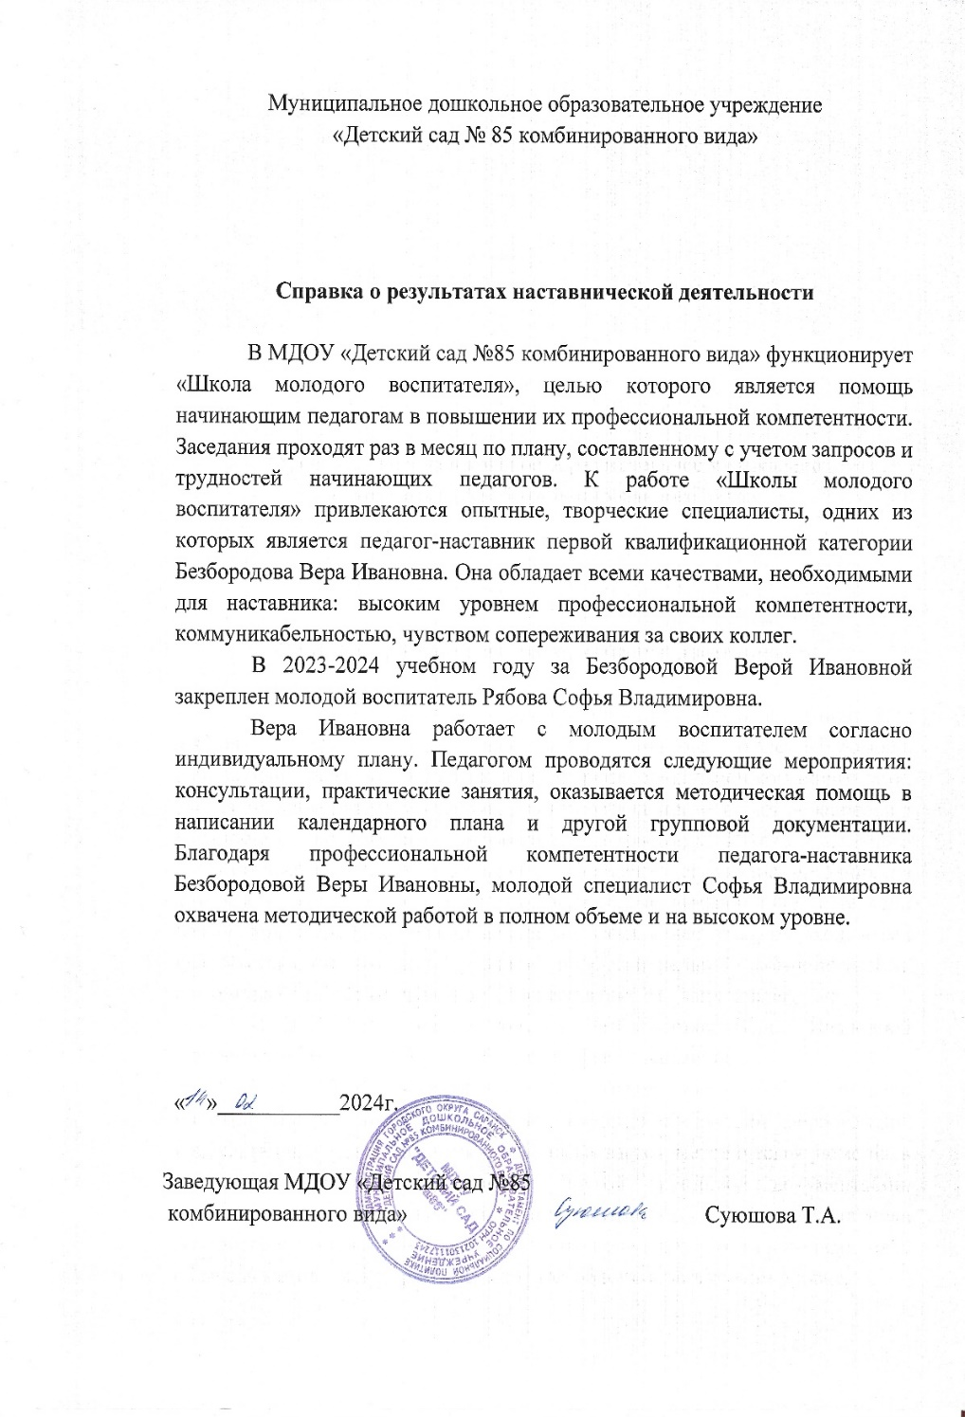

Slide 10
Наличие публикаций

Slide 11

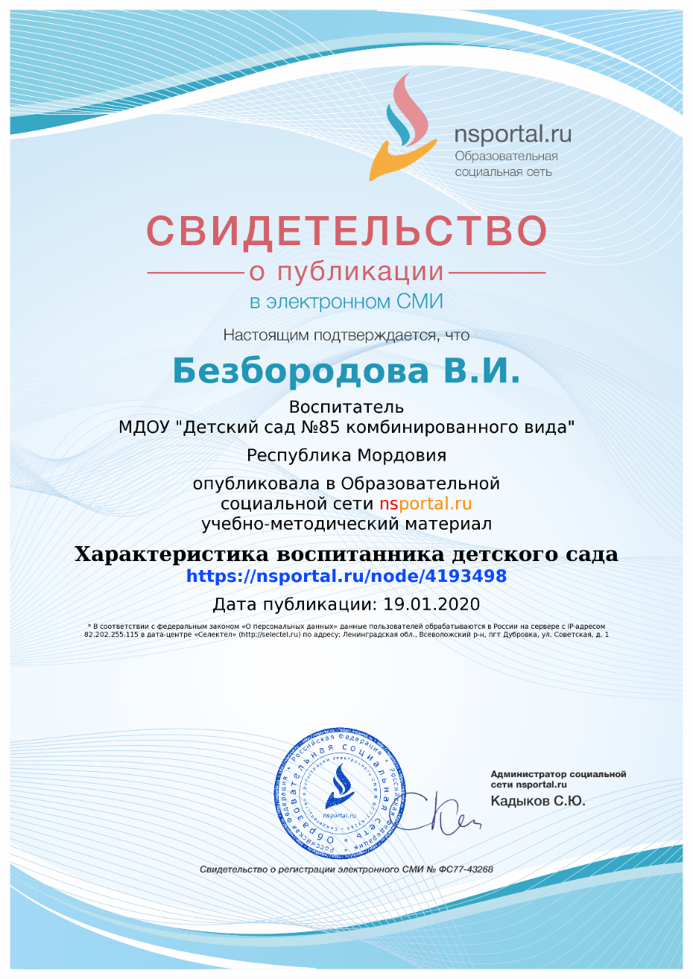
Интернет-публикации

Slide 12
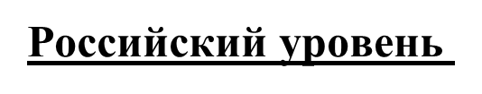
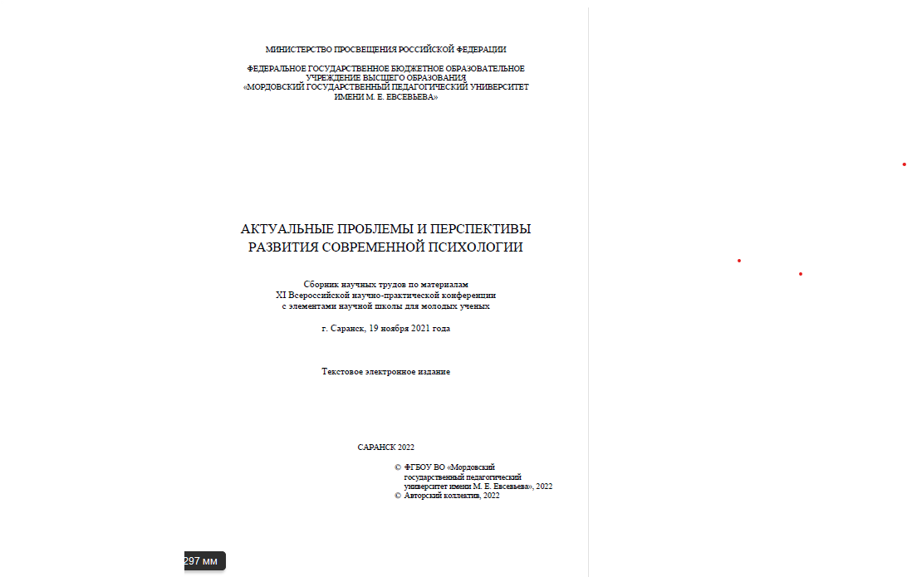

Slide 13
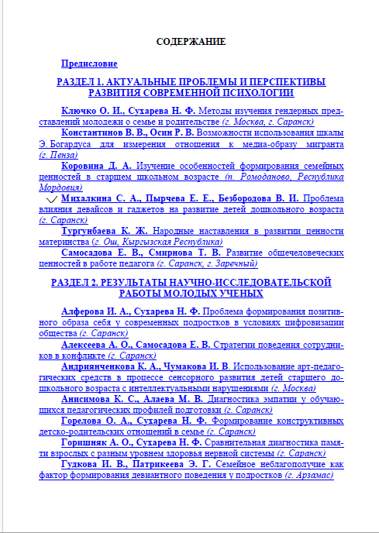
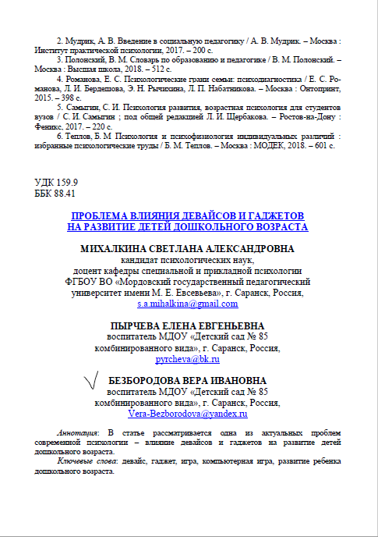

Slide 14
Результаты участия воспитанников в конкурсах, выставках, турнирах, соревнованиях, акциях, фестивалях.

Slide 15


В сети интернет

Slide 16
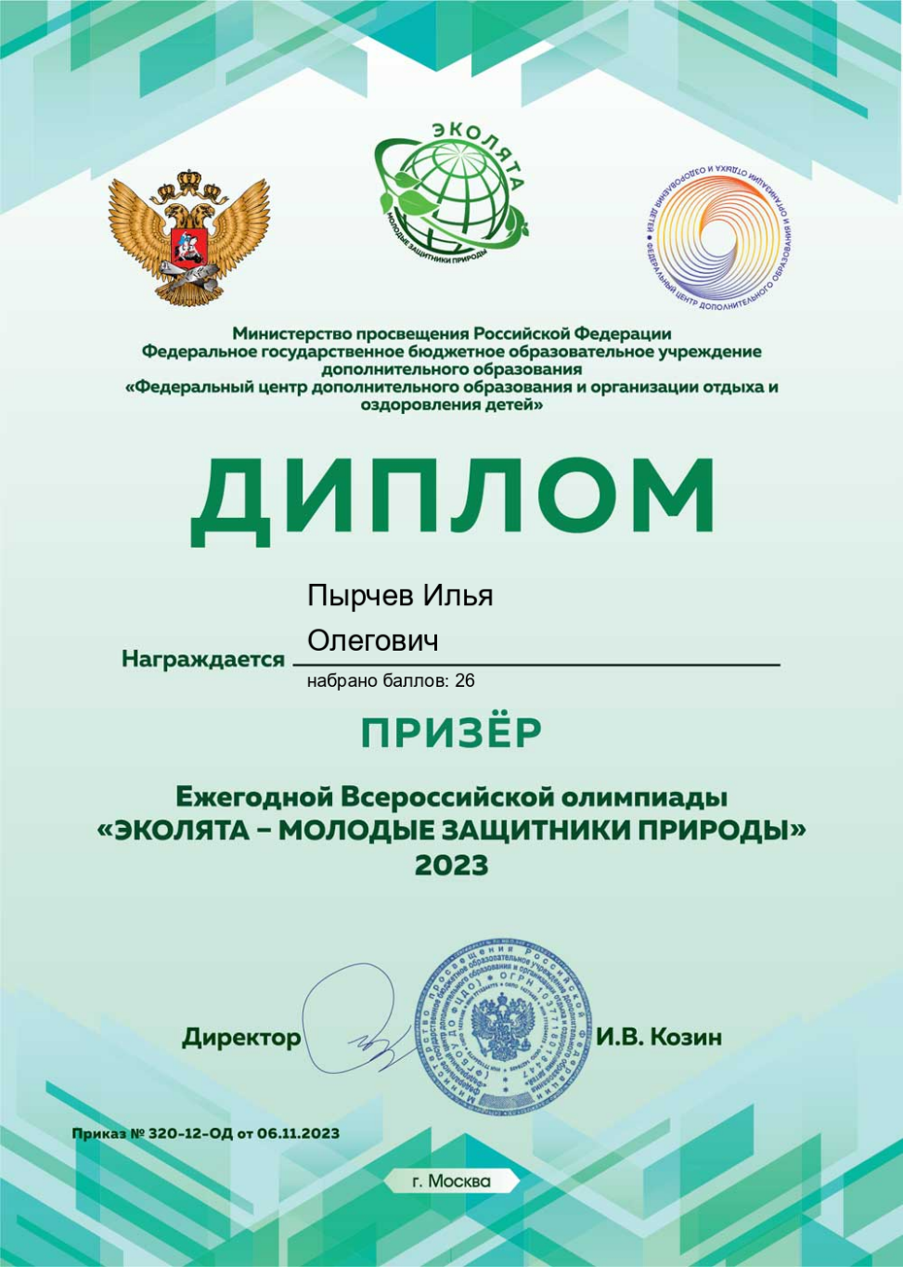
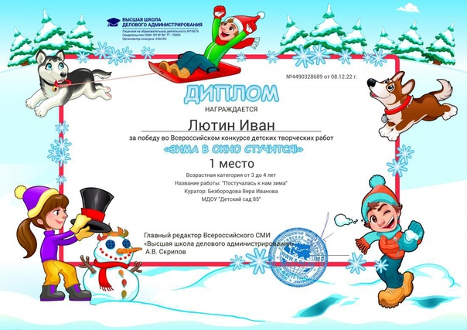

Slide 17
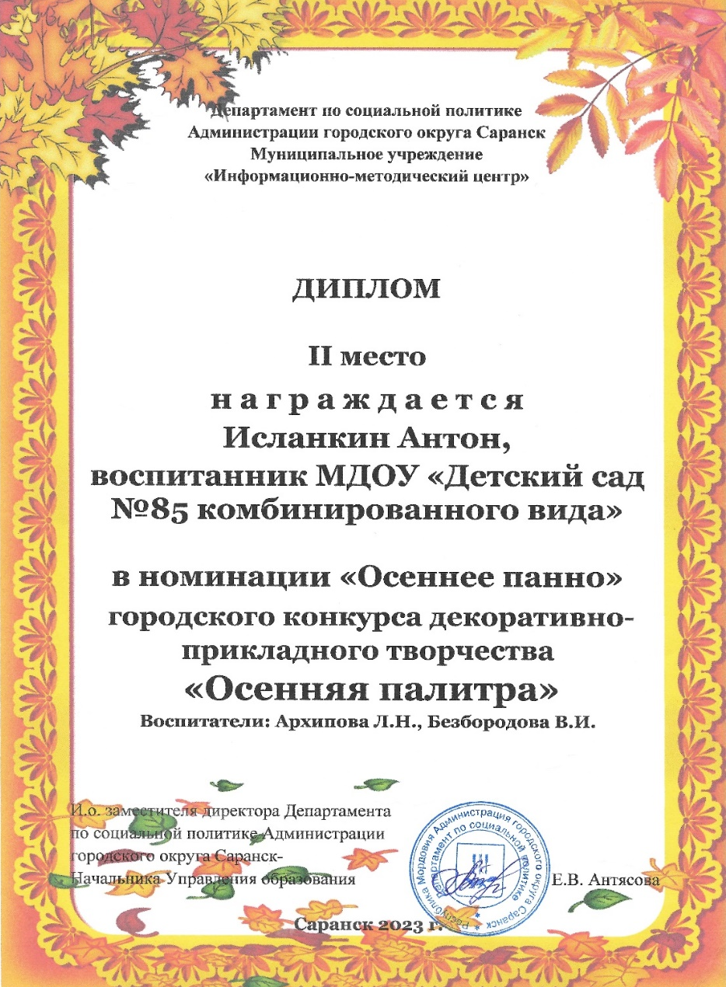
Муниципальный уровень

Slide 18
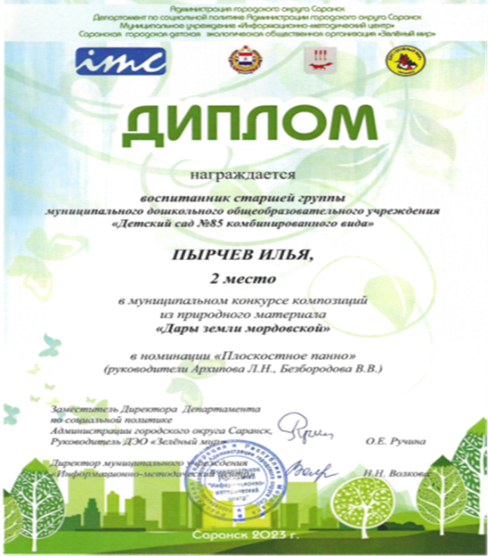
Муниципальный уровень

Slide 19
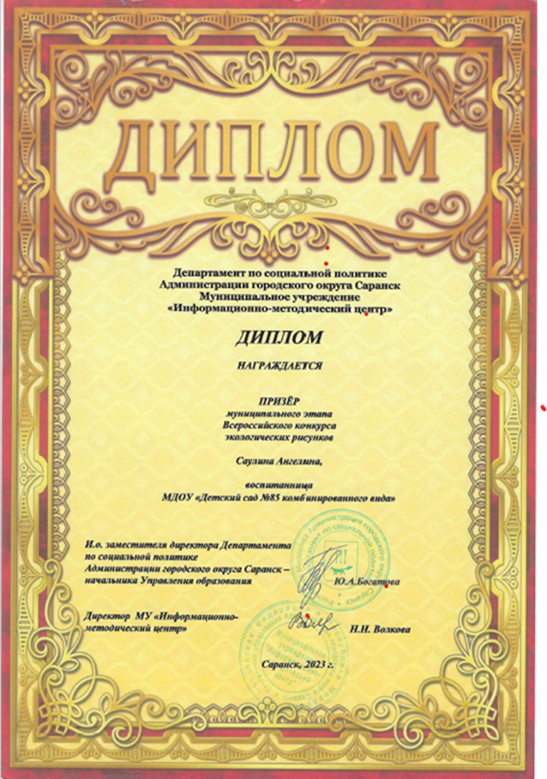
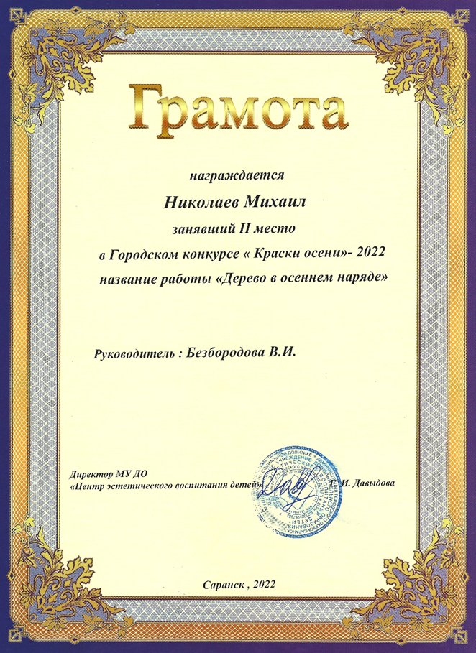
Муниципальный уровень

Slide 20

Муниципальный уровень

Slide 21
Республиканский уровень

Slide 22
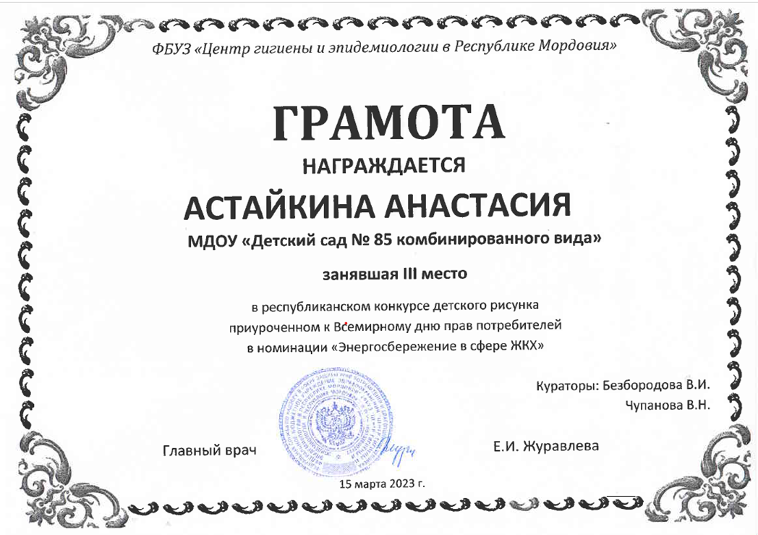
Республиканский уровень

Slide 23
Наличие авторских программ, методических пособий

Slide 24
Выступления на заседаниях методических советов, научно-практических конференциях, педагогических чтениях, семинарах, секциях, форумах, радиопередачах

Slide 25
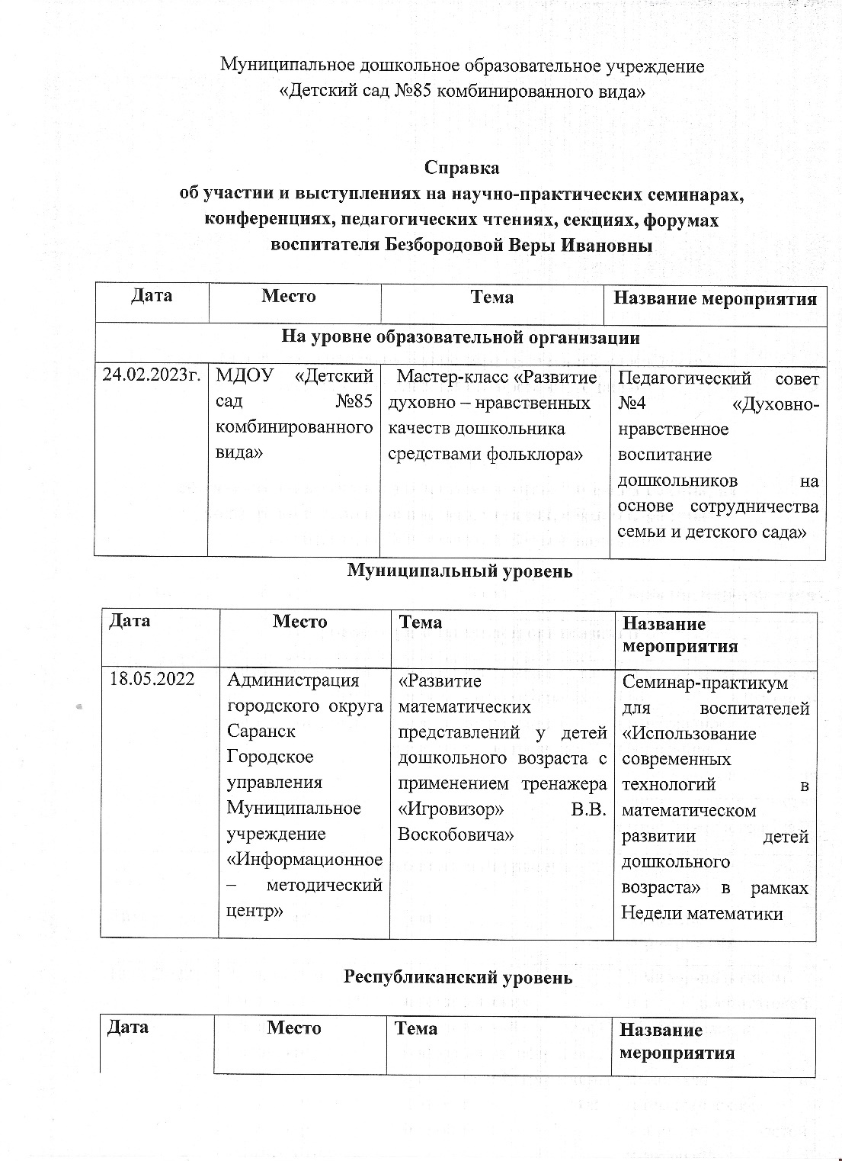
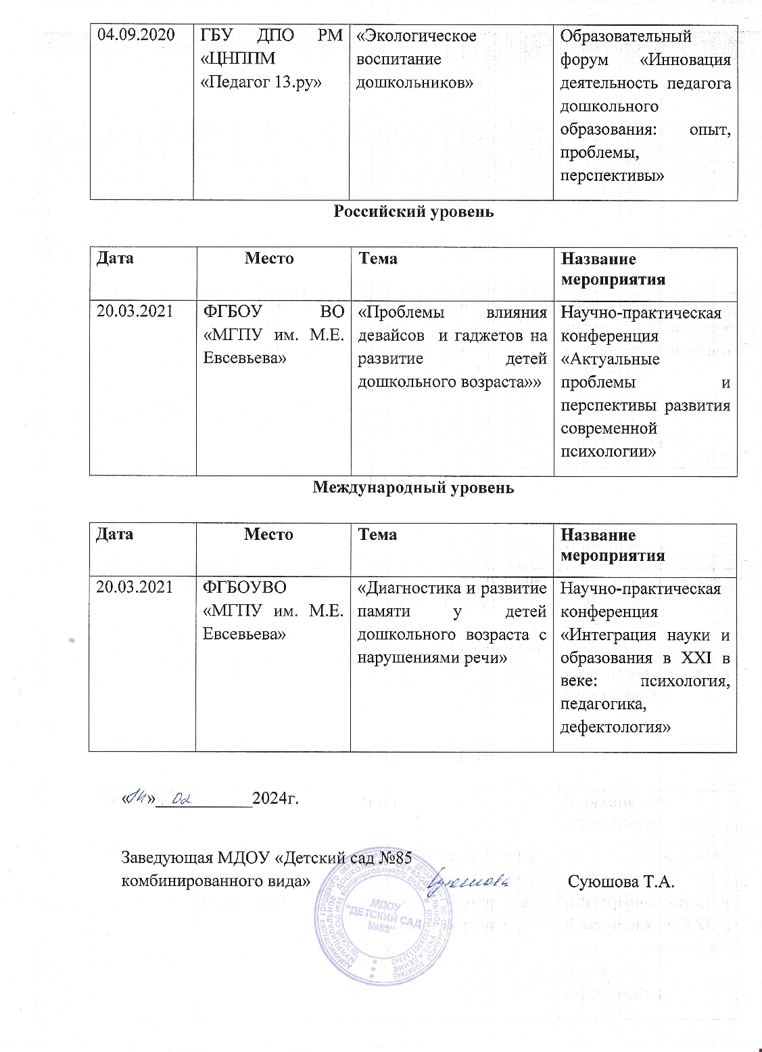

Slide 26
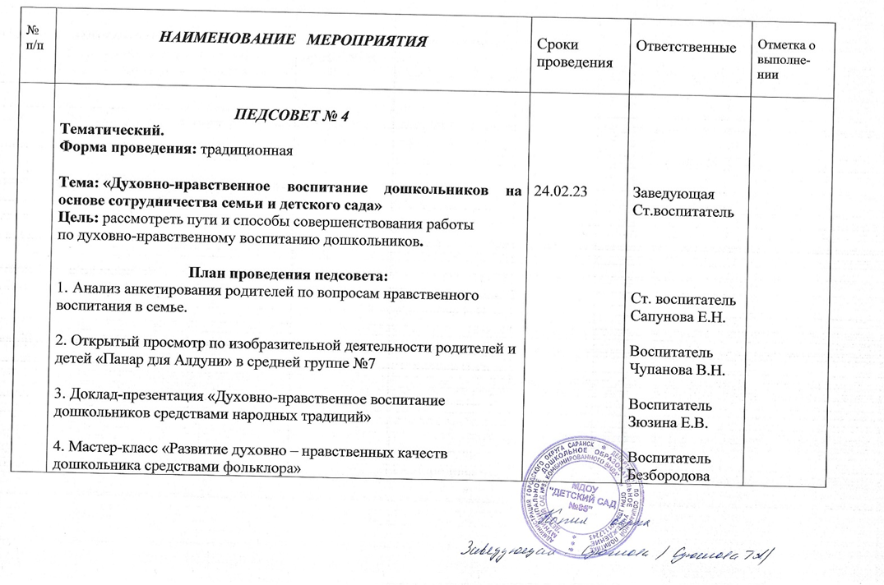
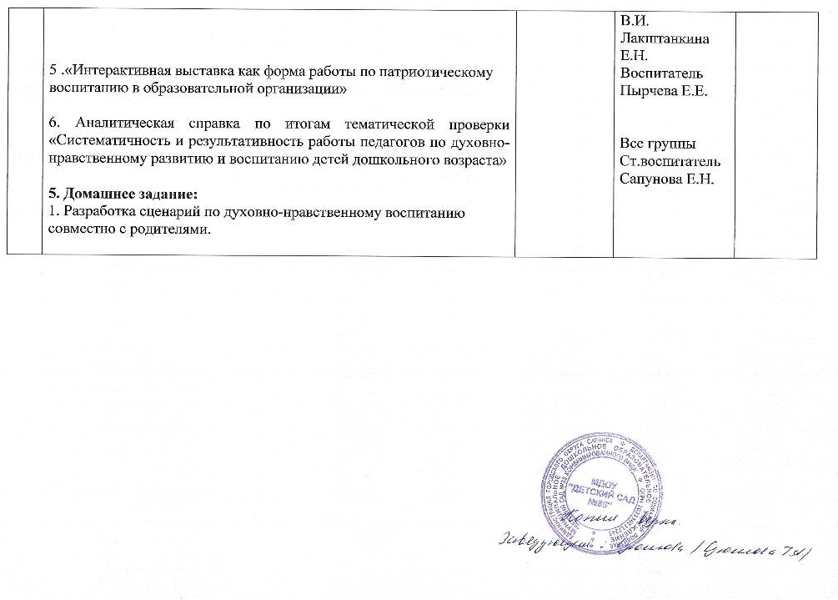
Уровень образовательной организации

Slide 27
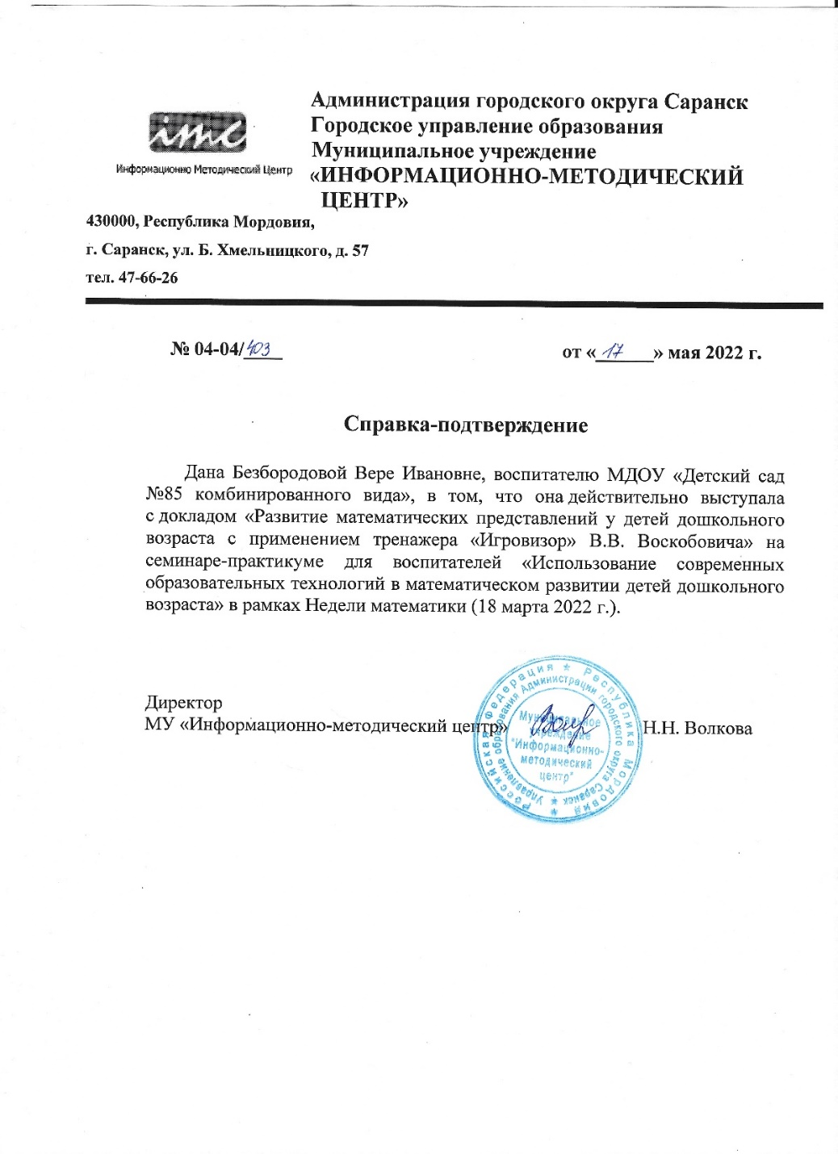
Муниципальный уровень

Slide 28
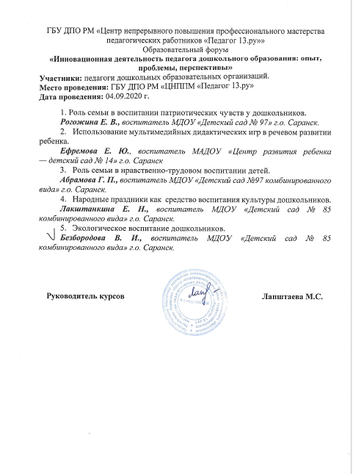
Республиканский уровень

Slide 29
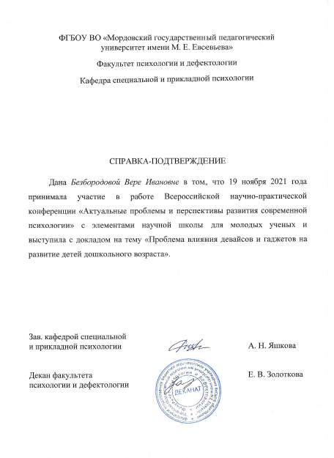
Российский уровень

Slide 30
Международный уровень

Slide 31
Проведение открытых занятий, мастер-классов, мероприятий

Slide 32
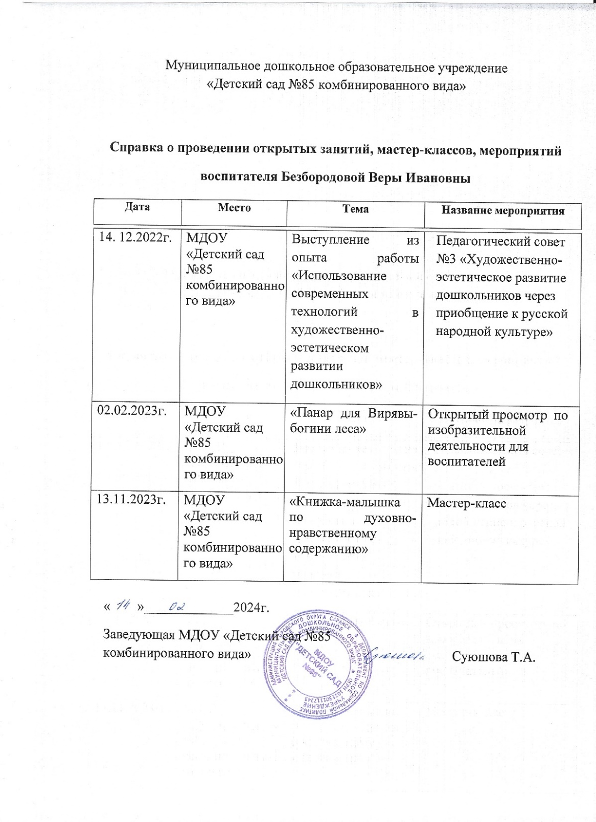

Slide 33
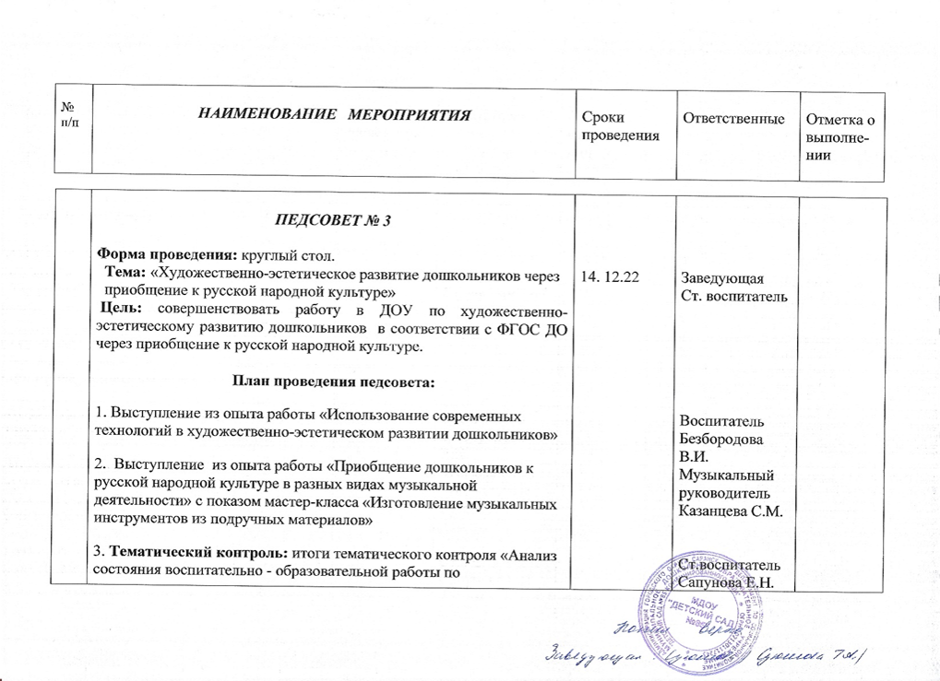
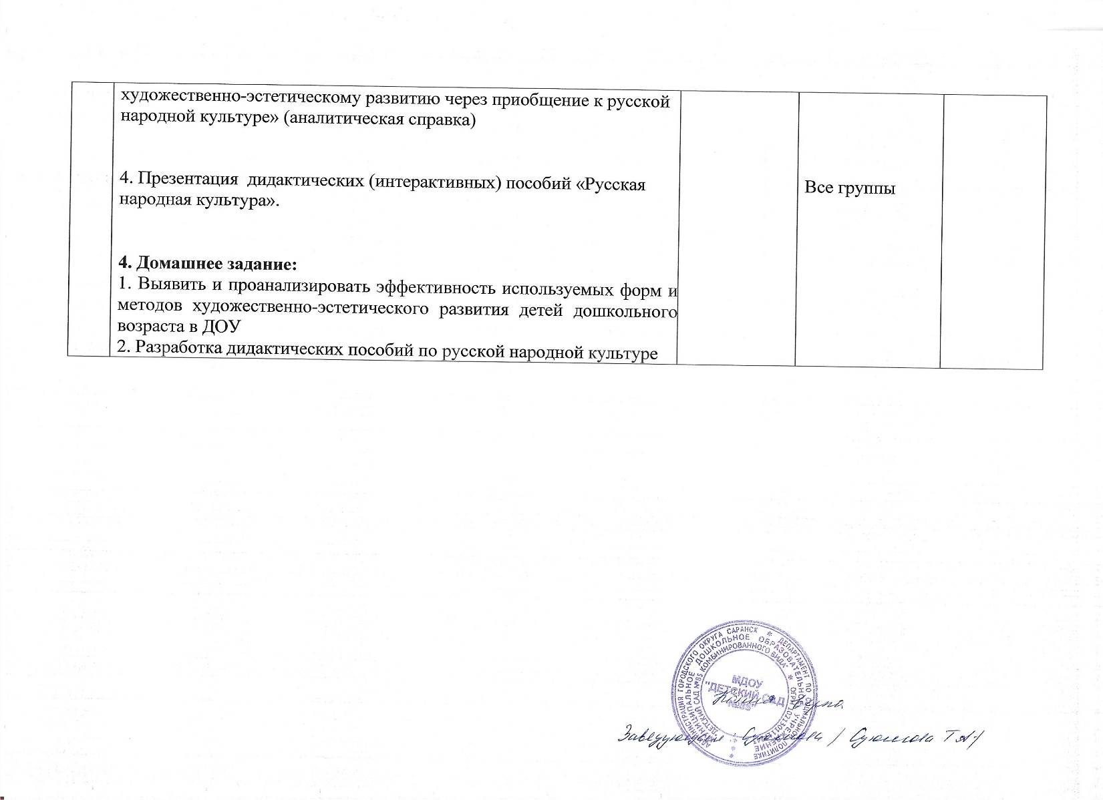

Slide 34
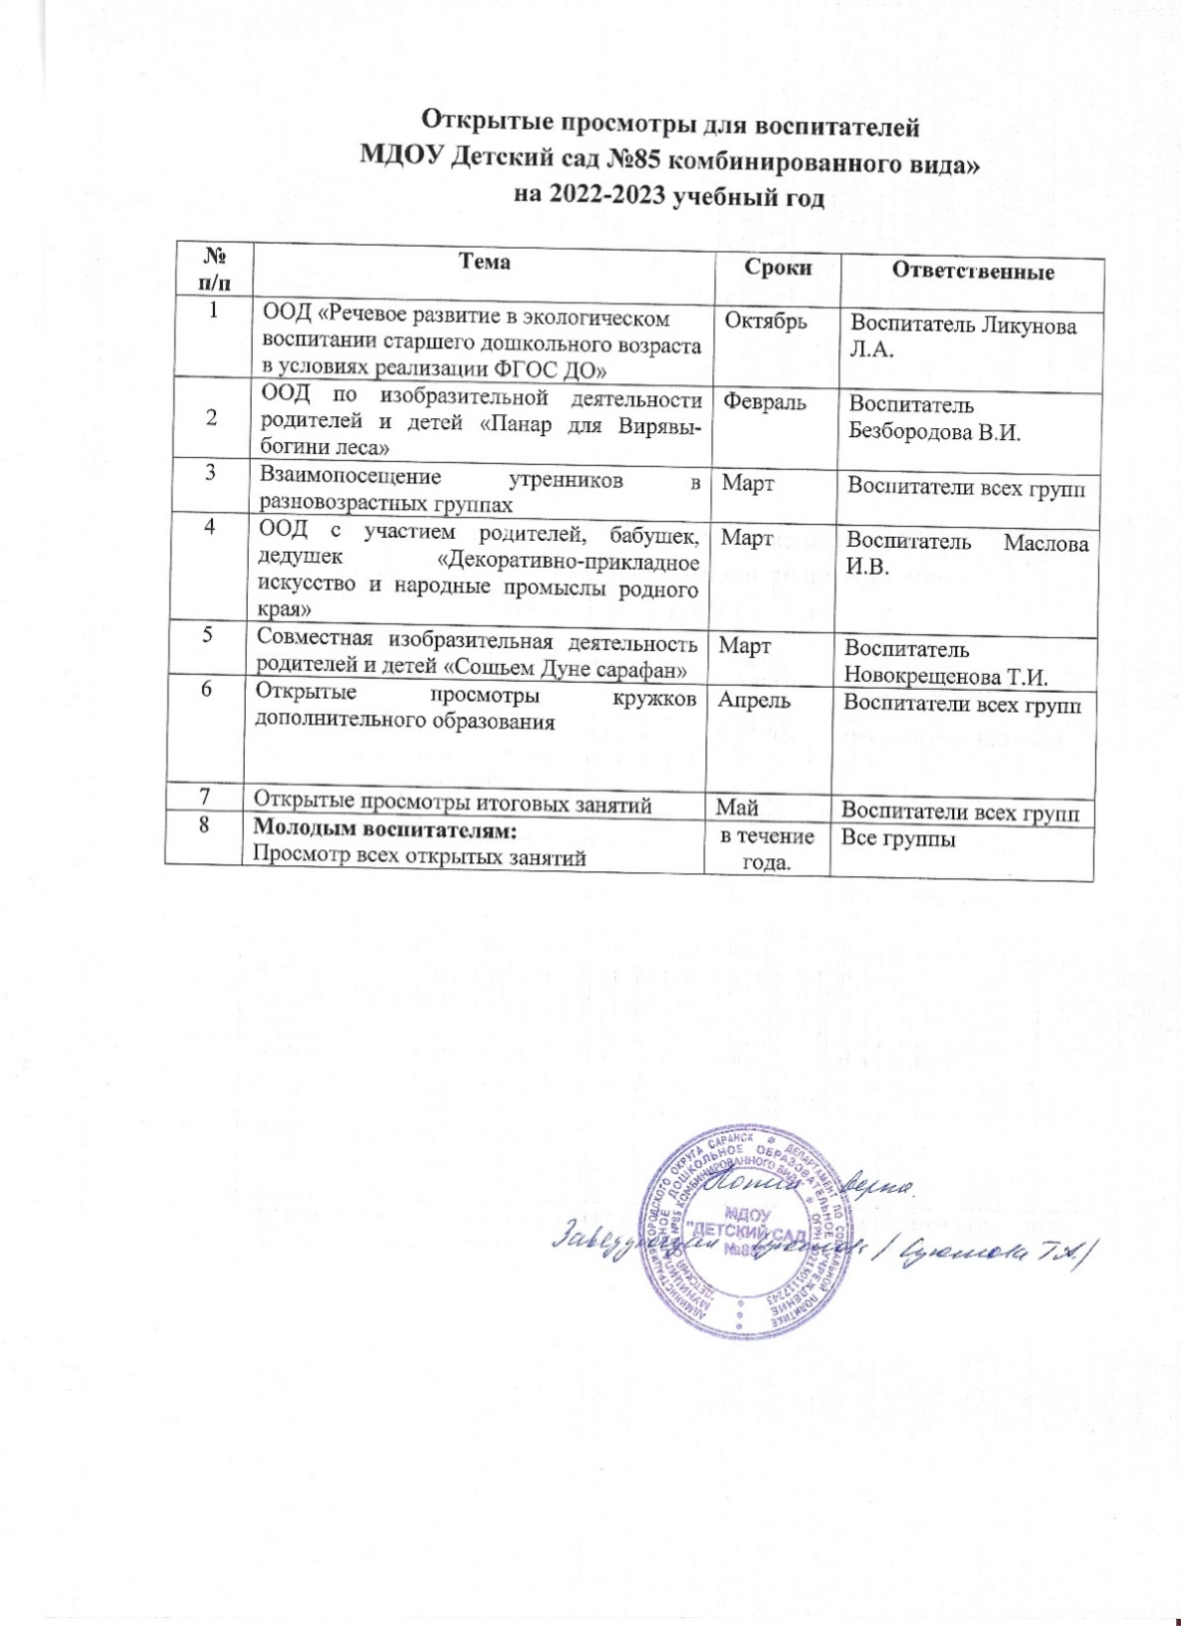

Slide 35
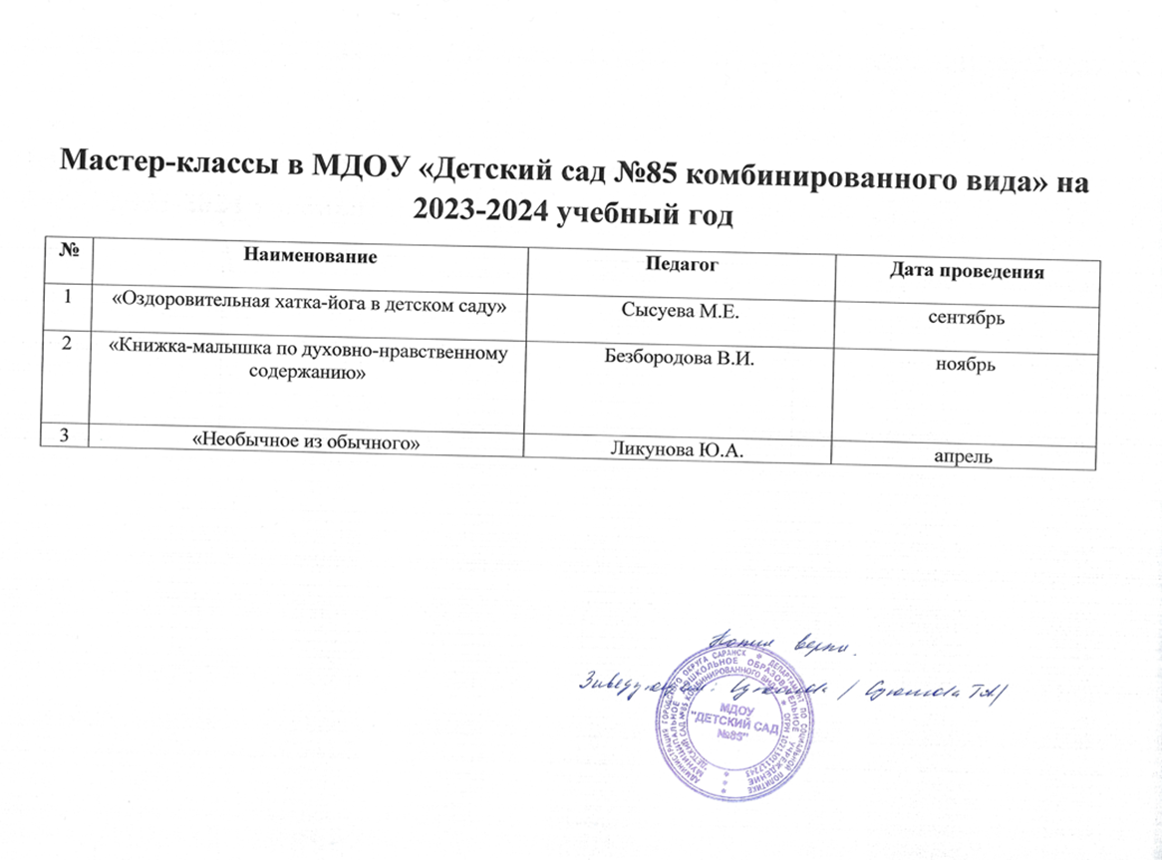

Slide 36
Общественно-педагогическая активность педагога: участие в комиссиях, педагогических сообществах, в жюри конкурсов

Slide 37
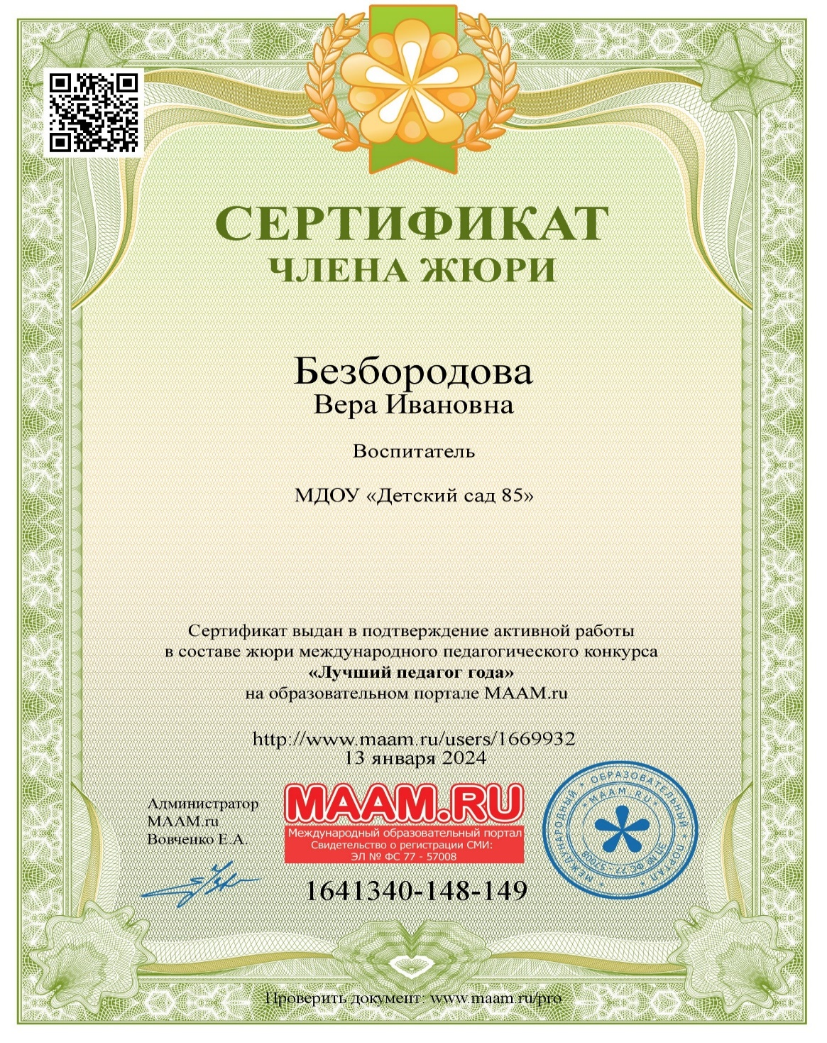

Slide 38
Позитивные результаты работы с воспитанниками

Slide 39
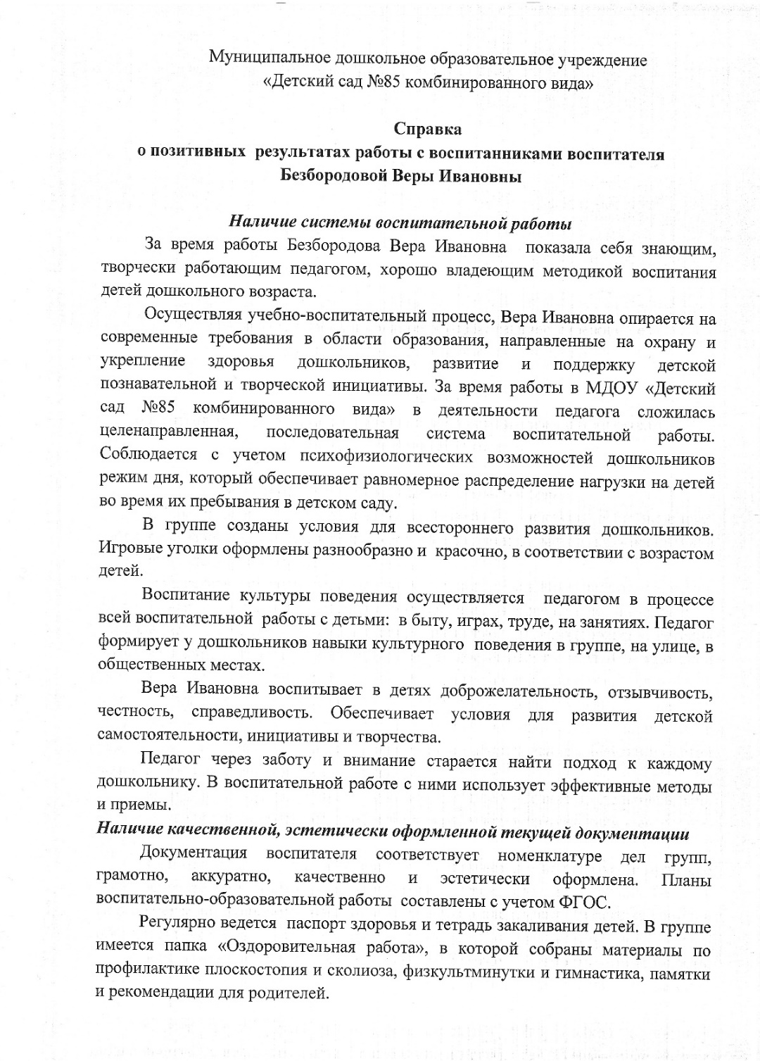
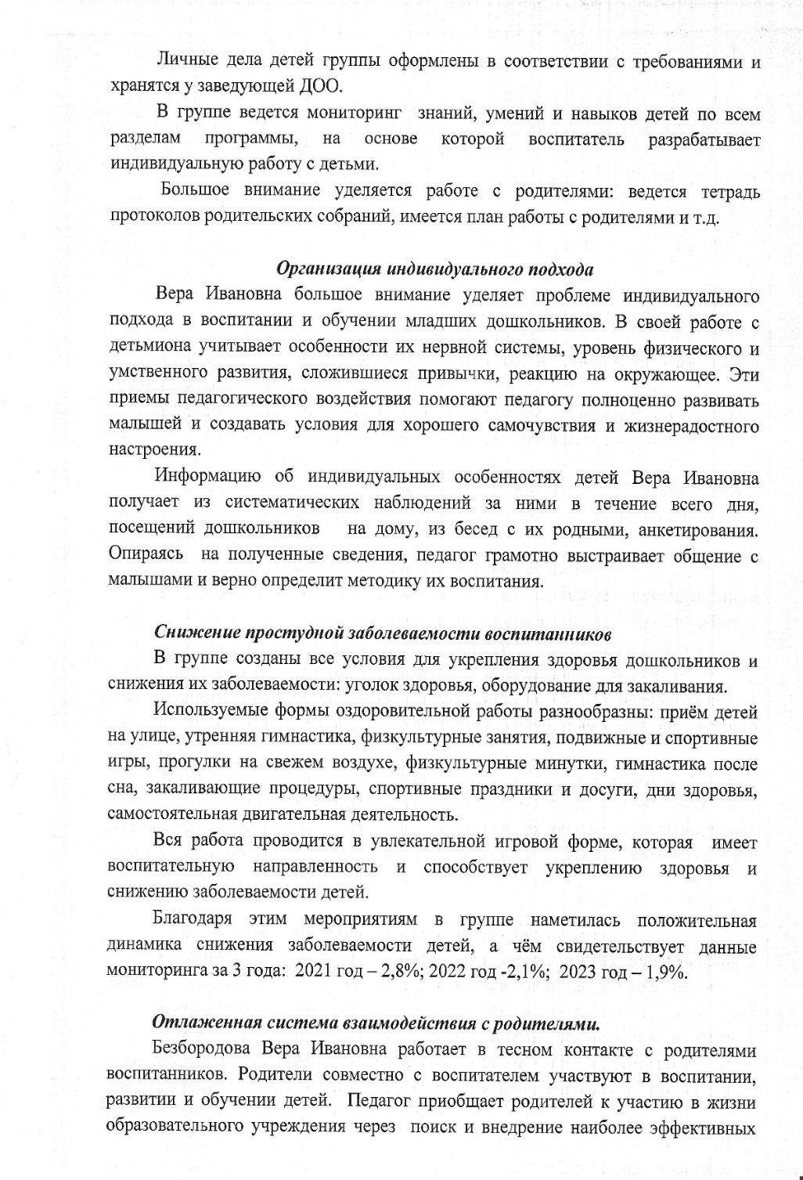

Slide 40
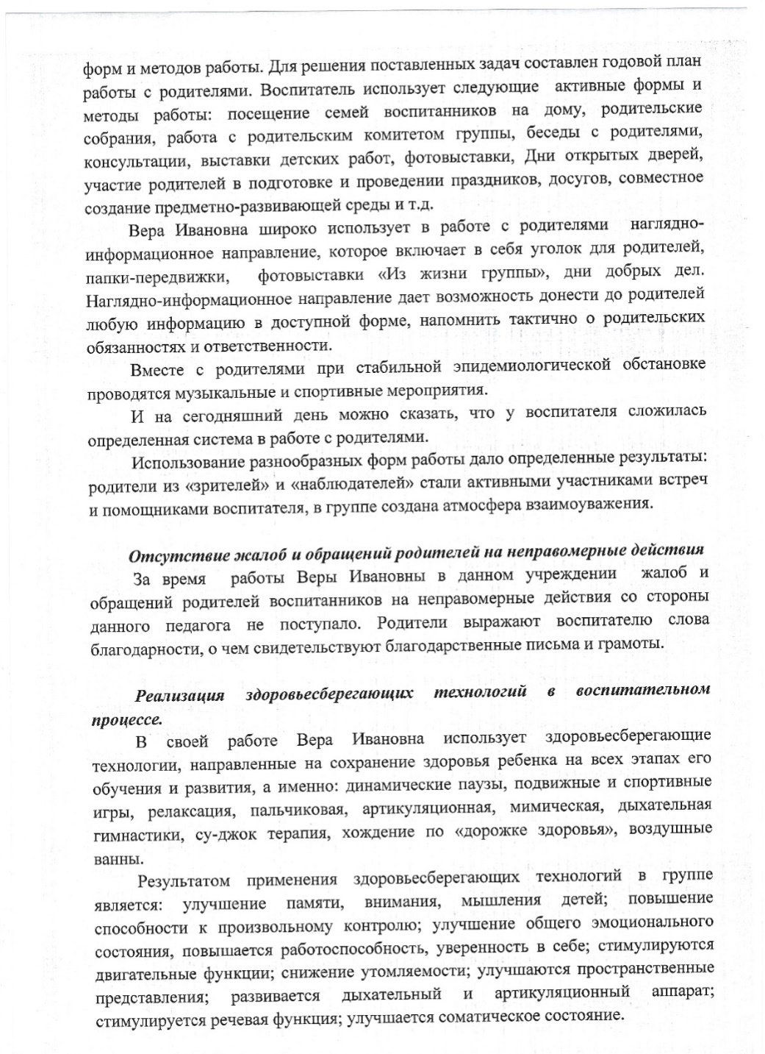
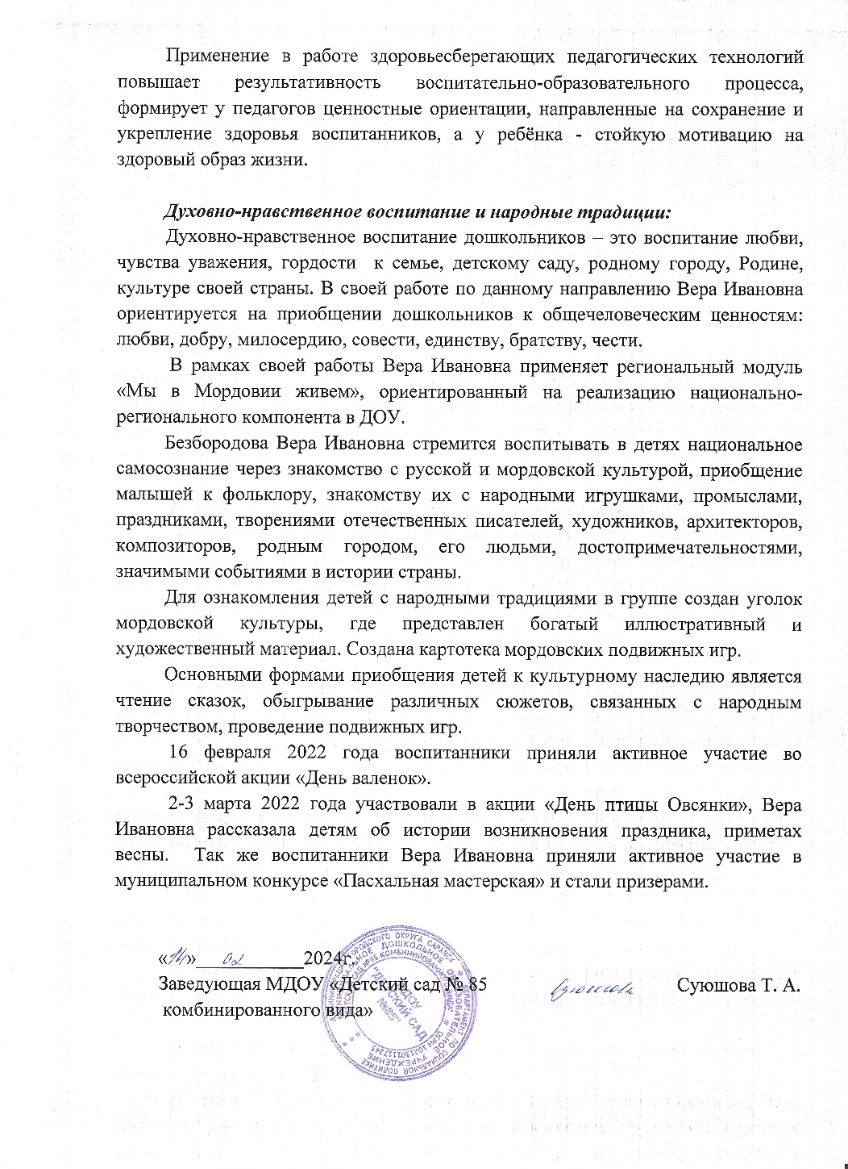

Slide 41
Качество взаимодействия с родителями

Slide 42
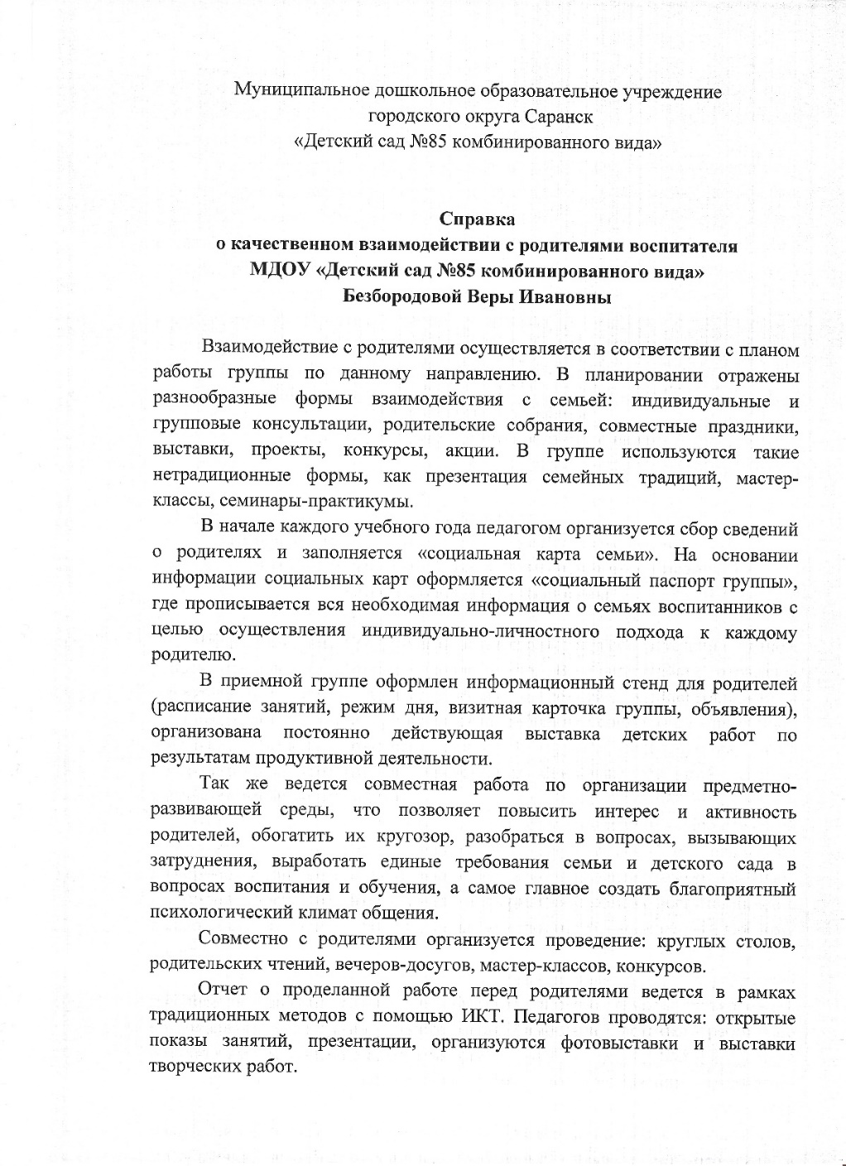
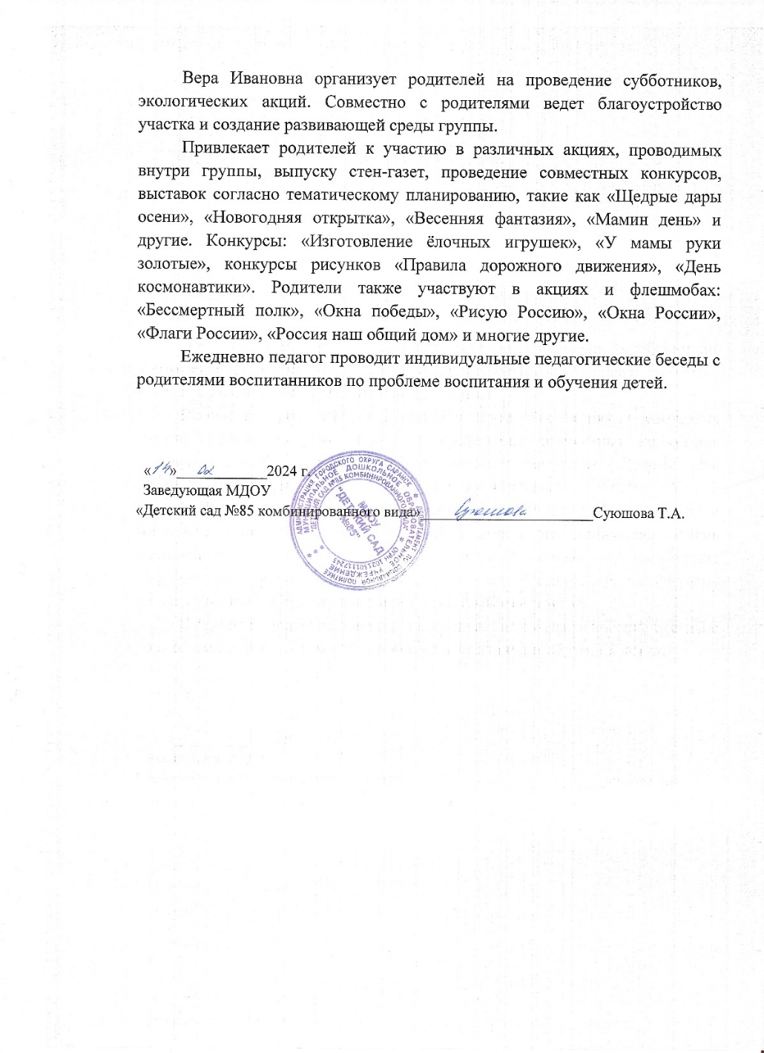

Slide 43
Работа с детьми из социально-неблагополучных семей

Slide 44
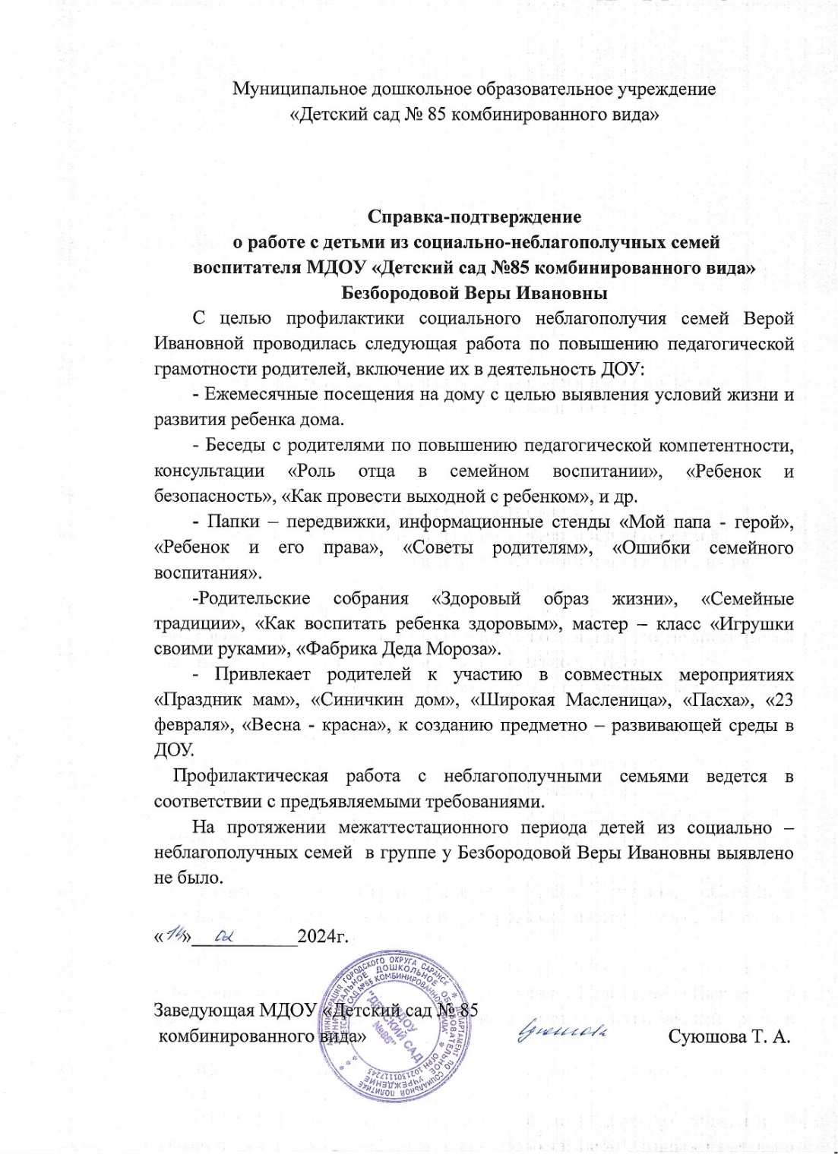

Slide 45
Участие педагога в профессиональных конкурсах

Slide 46

В сети интернет

Slide 47
Республиканский уровень

Slide 49
Всероссийский уровень

Slide 50
Награды и поощрения

Slide 51


Slide 52
